Slide 1


Môn Toán lớp 3
BÀI 47: LÀM QUEN VỚI CHỮ SỐ LA MÃ (TIẾT 1)

Slide 2
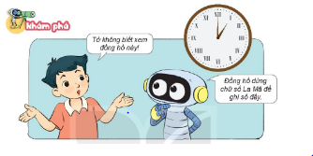
Thứ hai ngày 22 tháng 1 năm 2024
TOÁN
Bài 47: LÀM QUEN VỚI CHỮ SỐ LA MÃ (TIẾT 1)
LUYỆN TẬP

Slide 3

a/ Một số chữ số La Mã thường dùng:
I: một
V: năm
X: mười
b/ Các số La Mã từ 1 đến 20:

Slide 4


1
Mỗi đồng hồ chỉ mấy giờ?
Một giờ
Năm giờ
Chín giờ
Mười giờ

Slide 5
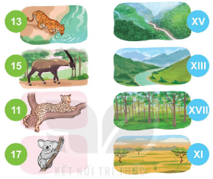
2
Chọn cặp số và số La Mã thích hợp

Slide 6
a/ Đọc các số La Mã sau:
VI; V; VIII; II; XI; IX
b/ Viết các số từ 1 đến 15 bằng chữ số La Mã
3

Slide 7
a/ Đọc các số La Mã sau:
3
a/
VI: sáu
V: năm
VIII: tám
II: hai
XI: mười một
IX: chín
b/ Viết các số từ 1 đến 15 bằng chữ số La Mã:
I; II; III; IV; V; VI; VII; VIII; IX; X; XI; XII; XIII; XIV; XV

Slide 8

Chúc các con chăm ngoan

